Slide 1
O ESTADO CONTEMPORÂNEO circunstancias políticas desafios jurídicos Ampliação da proteção dos Direitos Fundamentais
Nina Ranieri
TGE II - 2019

Slide 2
Plano de aula
1- Contextualizando o Estado contemporâneo
2- Como e em que medida as circunstancias da contemporaneidade afetam o Estado?
3- O Estado democrático nas primeiras décadas
do século XXI

Slide 3
Contextualizando 2- Ampliação proteção dos Direitos Fundamentais

Slide 4
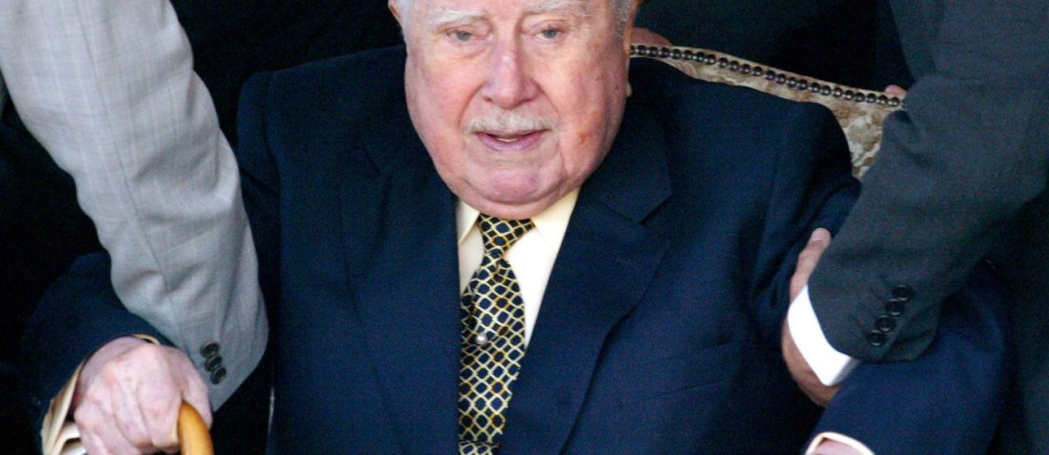

Slide 5
2- Ampliação proteção dos DFs
Caso Pinochet - 1998 / 2006
1998 – Outubro / Dezembro
Espanha expede mandato de prisão em razão dos crimes cometidos pela junta chilena entre 1973/1990.
Pinochet encontra-se na Inglaterra.
Câmara dos Lordes recusa imunidade.

Slide 6
2- Ampliação proteção dos DFs
Caso Pinochet (1998 / 2006)
1999 – Inglaterra
Janeiro: Câmara dos Lordes mantém recusa imunidade.
Outubro: Corte de Justiça autoriza extradição para a Espanha.

Slide 7
Caso Pinochet (1998 / 2006)
2000
Estado de saúde se agrava.
Extradição interrompida.
Abril: Pinochet retorna ao Chile.
Maio: Chile aprova imunidade para os ex-presidentes.
Agosto: Corte Suprema retira imunidade. Prisão domiciliar.

Slide 8
2- Ampliação proteção dos DFs
Caso Pinochet (1998 / 2006)
2001 - é interrogado por juiz chileno. Sinais de demência senil.
2004 – vários indiciamentos por crimes durante a ditadura (Operação Condor, assassinato Carlos Prats, Operação Colombo....)
2005 – idem, mais fraude fiscal

Slide 9
2- Ampliação proteção dos DFs
Caso Pinochet (1998 / 2006)
2006
Família acusada de fraude fiscal
Indiciamento Caravana da Morte
Dezembro – morre sem ser julgado

Slide 10
Caso Pinochet (1998 / 2006)
Jurisdição universal compulsória
Convenção contra a Tortura e outros Tratamentos ou Penas Cruéis, Desumanos ou Degradantes – 1984
ratificada por cerca de 150 países, inclusive Chile, Inglaterra e Espanha.
Crime internacional
paz, segurança, bem estar da humanidade, transnacionais ou transfronteiriços com fundamento no direito interno ou direito internacional convencional

Slide 11
Características 2- Ampliação proteção dos Direitos Fundamentais
Evolução (i)
Séc. XVIII
declarações com pretensão universalista (jusnaturalismo)
instrumentos elaborados no âmbito nacional

Slide 12
2- Ampliação proteção DFs
Evolução (ii)
Sécs. XIX / XX (1ª. Metade)
Os Direitos Humanos e o Direito Internacional clássico
foco no relacionamento entre Estados
direitos humanos = assuntos afetos à jurisdição doméstica

Slide 13
2- Ampliação proteção DFs
Evolução (iii)
Séc. XX (2ª Metade)
Direito Internacional dos Direitos Humanos
1948 - DUDHs
direitos humanos = legítimo interesse da comunidade internacional
desenvolvimento de normas, instituições e procedimentos

Slide 14
2- Ampliação proteção DFs
Evolução (iii)
Séc. XX (2ª Metade)
1998 – Caso Pinochet
Corte Penal Internacional (Roma)

Slide 15
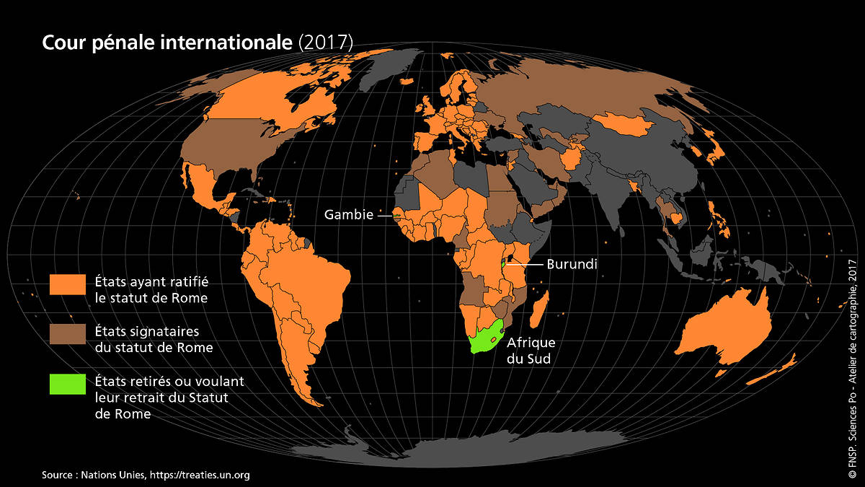

Slide 16
2- Ampliação proteção DFs
Precedentes
o Direito Humanitário (Convenções de Genebra 1864/1907/1929)
a Organização Internacional do Trabalho (1919)
a Liga das Nações (1920)
O pós II Guerra Mundial
a criação da ONU (1945)
a Declaração Universal dos Direitos Humanos (1948)
os pactos internacionais de 1966:
o Pacto Internacional de Direitos Civis e Políticos
o Pacto Internacional de Direitos Econômicos, Sociais e Culturais
outras declarações e tratados no âmbito do sistema da ONU
violações específicas (discriminação racial, tortura etc.)
proteção de grupos sociais vulneráveis (mulheres, crianças etc.)
a criação de sistemas regionais (América, Europa, África e Ásia)

Slide 18
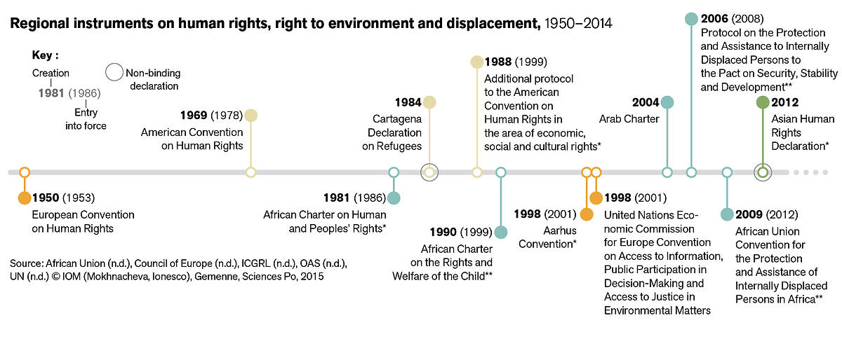

Slide 19
Os sistemas internacionais de proteção O sistema global – ONU (i)

Slide 20
O sistema global de proteção – ONU(ii)
Mecanismos convencionais
Comitê de Direitos Humanos (HRC)
Comitê sobre Direitos Econômicos, Sociais e Culturais (CESCR)
Comitê sobre a Eliminação da Discriminação Racial (CERD)
Comitê contra a Tortura (CAT)
Comitê sobre a Eliminação da Discriminação contra as Mulheres (CEDAW)
Comitê sobre os Direitos da Criança (CRC)
Comitê sobre Trabalhadores Migrantes (CMW)
Comitê sobre Direitos de Pessoas com Deficiência (CDPD)

Slide 21
O sistema global de proteção –ONU(iii)
Mecanismos convencionais (treaty based mechanisms)
O que fazem?
examinam os relatórios dos Estados (country reports)
desenvolvem interpretações autorizadas
consideram reclamações
requisito comum: esgotamento dos recursos domésticos
requisitos variáveis: legitimidade de parte, litispendência, prazo

Slide 22
O sistema global de proteção –ONU (iv)
Mecanismos extra convencionais
AG, 3ª Comissão, CDH, ECOSOC, CS
aplicáveis a todos os países membros da ONU
voltados a situações de violação sistemática de direitos humanos
O Conselho de Direitos Humanos - 2005
órgão subsidiário da Assembleia Geral
composição: 47 Estados, distribuição geográfica equitativa
O que faz?
Relatores especiais (30 temáticos e 8 por país)
Grupos de Trabalho; Procedimento de denúncia /queixa
Mecanismo de Revisão Periódica Universal (UPR)

Slide 23
Ampliação proteção DFs
Sistemas em evolução
alterações recentes no sistema global (ONU)
fortalecimento dos mecanismos de petição individual
Aumento da participação do Brasil nos sistema internacionais
assinatura e ratificação dos principais instrumentos
incorporação vs. constitucionalização do direito internacional
Impactos para o Estado
Flexibilização da noção de soberania
Indivíduo e ONGs alçados a condição de sujeito internacional

Slide 24
Intervenção Humanitária
A tutela de DHs exorbita o âmbito territorial interno de um Estado
Responsabilidade de proteger – R2P
Novo conceito de soberania estatal:
proteger a sua população do genocídio, crimes de guerra, limpeza étnica e todos os crimes contra a humanidade
exige que a comunidade internacional intervenha caso essa obrigação não seja cumprida

Slide 25
Intervenção Humanitária
Líbia – março 2011
França, Canadá, Reino Unido, EUA atacam; OTAN assume responsabilidade pelo estabelecimento de zona de exclusão aérea, embargo de armas e proteção de civis
Resolução CS 1973 (março de 2011): uso de força militar contra as autoridades legítimas de um Estado membro da ONU para proteção de pessoas
Aplicação da R2P

Slide 26
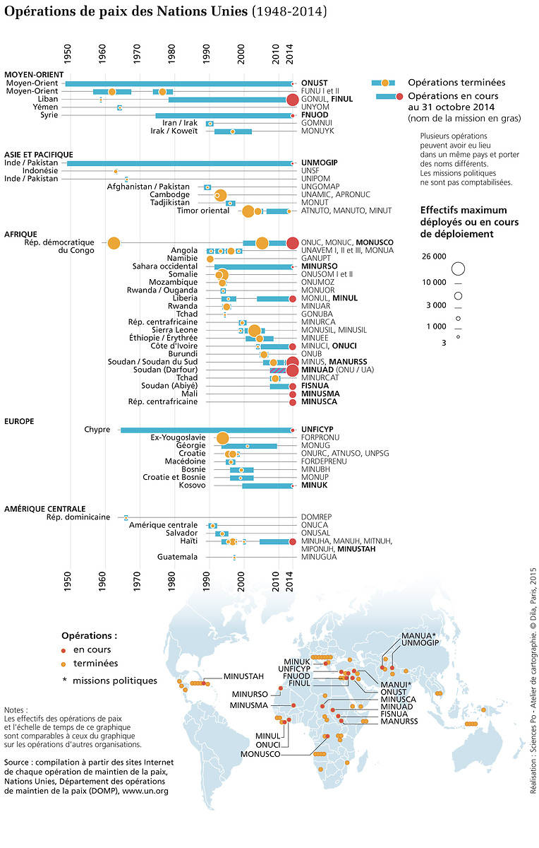

Slide 27
Migrações
Processos voluntários de relocação geográfica, permanente ou temporária
Implica a saída de um Estado e a entrada em outro, condicionada à soberania deste último
Direitos humanos
Soberania

Slide 28
Migrações
DUDH - Artigo XIII
1. Todo ser humano tem direito à liberdade
de locomoção e residência dentro das
fronteiras de cada Estado.
2. Todo ser humano tem o direito de deixar
qualquer país, inclusive o próprio, e a este
regressar.

Slide 29
DUDH
Artigo XIV
1. Todo ser humano, vítima de perseguição,
tem o direito de procurar e de gozar asilo
em outros países.
Refugiados - pessoas que estão fora de seus países de origem por fundados temores de perseguição, conflito, violência ou outras circunstâncias que perturbam seriamente a ordem pública e que, como resultado, necessitam de proteção internacional. A recusa de proteção é fatal. Medida apolítica.
Proteção Internacional do Refugiado / ACNUR
Convenção da ONU 1951 e seu Protocolo de 1967

Slide 30
DUDH
Artigo XXII
Todo ser humano, como membro da sociedade, tem direito à segurança social, à realização pelo esforço nacional, pela cooperação internacional e de acordo com a organização e recursos de cada Estado, dos direitos econômicos, sociais e culturais indispensáveis à sua dignidade e ao livre desenvolvimento da sua personalidade.

Slide 31
DUDH
Artigo XXVIII
Todo ser humano tem direito a uma ordem
social e internacional em que os direitos e
liberdades estabelecidos na presente
Declaração possam ser plenamente
realizados.

Slide 32
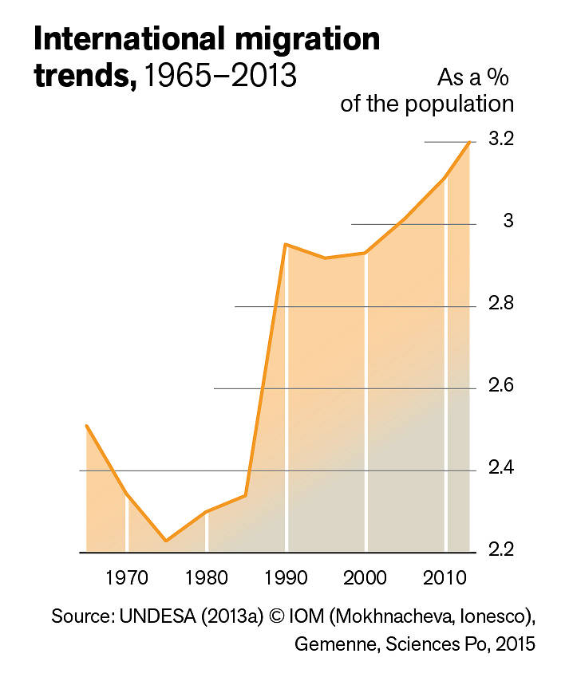

Slide 33
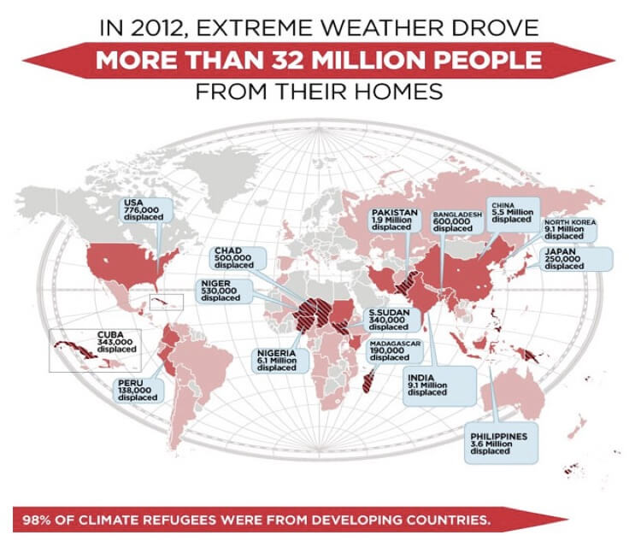

Slide 35
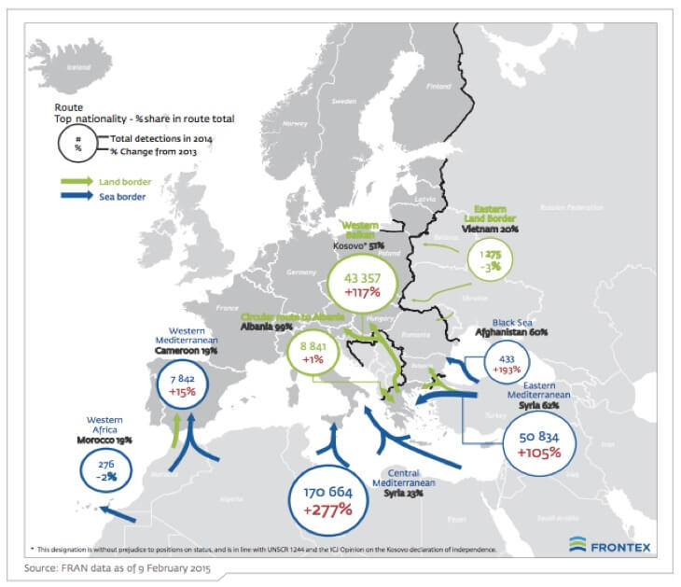

Slide 36
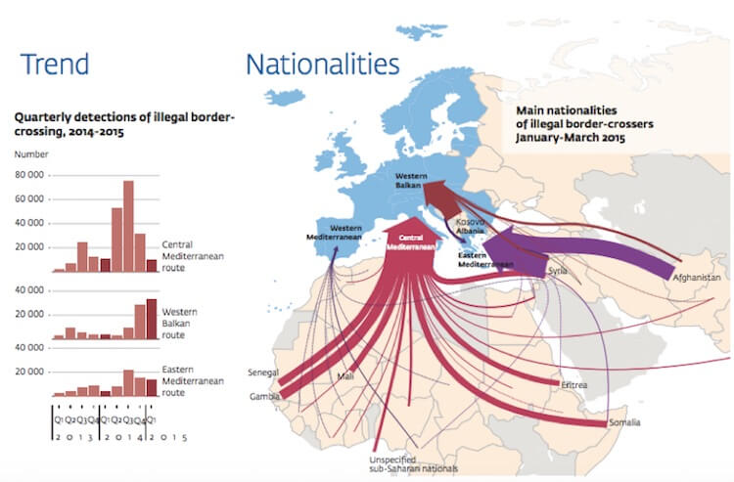

Slide 37
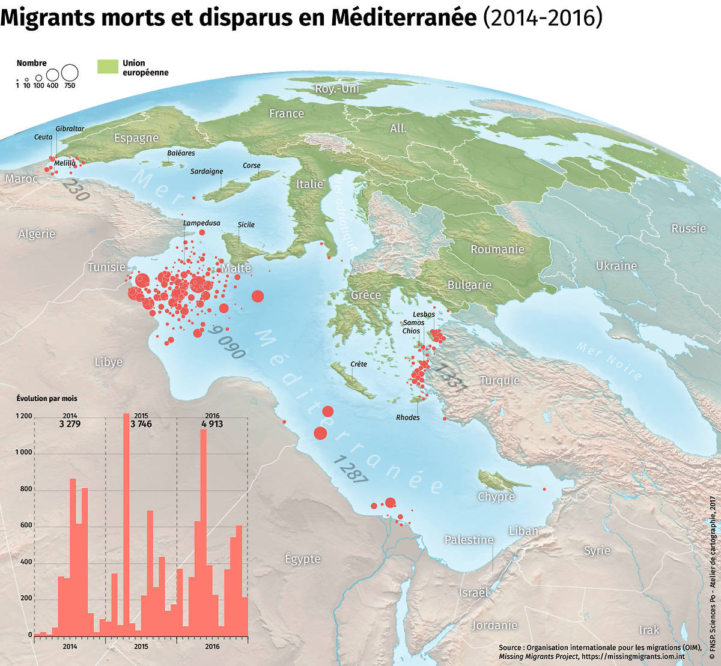

Slide 38
A crescente crise das migrações
Como os problemas do genocídio, do meio ambiente, da proliferação nuclear, a crise das migrações só poderá ser enfrentada por meio de medidas e instrumentos que ultrapassem as políticas e o monopólio dos Estados nacionais.
É necessária uma visão universal, como a dos direitos humanos, ou global, como a do interesse coletivo do planeta.

